Slide 1


CLASSIFICATION SUPERVISÉE
ENSG – ING1
Oussama ENNAFII
Oussama.ennafii@ign.fr
IGN / MATIS Lab.

Slide 2
INTRODUCTION
IGN / MATIS Lab.

Slide 3
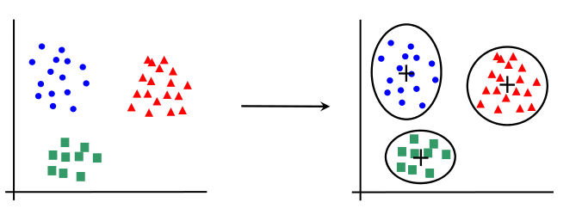
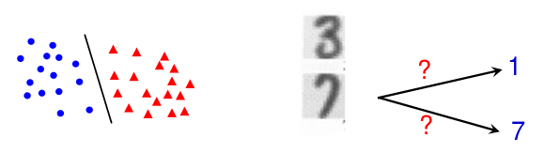
SUPERVISEE OU NON-SUPERVISEE ?
La différence entre les deux situations est la connaissance des classes :
- Non supervisée : on fait une recherche à l’aveugle ;
- Supervisée : on a des échantillons d’apprentissage
(=objets déjà classés)
IGN / MATIS Lab.

Slide 4
Généralités
P: population [pixels, points 3D, arêtes d'un graphe]
D: ensemble de descripteurs (=attributs)
{1,…,K} : ensemble fini de classes
X : P → D, fonction qui associe une description à tout élément de P (extraction d’attributs)
Y : P → {1,…,K}, associe une classe à chaque élément de P
f : D → {1,…,K}, fonction de classement ou procédure de classification C
Objectif: Déterminer f de façon que f(X) soit simple et approche au
mieux Y
mieux Y
IGN / MATIS Lab.

Slide 5
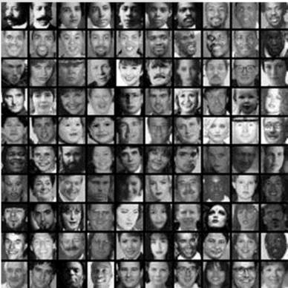
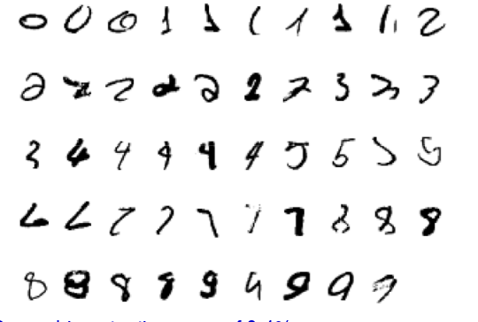
Généralités
Moyen : l’apprentissage (A)
A: ensemble d’apprentissage constitué d’exemples x à valeurs dans D, associés à une classe y.
(1) Apprendre à l’aide de cet ensemble d’apprentissage
des règles qui permettent de
(2) prédire la classe de toute nouvelle observation.
IGN / MATIS Lab.

Slide 6
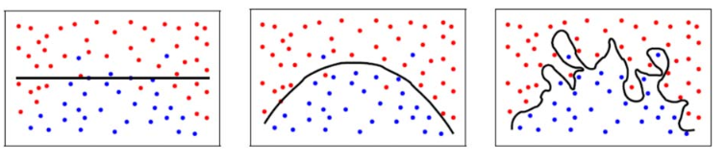
Généralités
Décision f:
  « Simple » :
    → Généralise bien en dehors de l'ensemble d'apprentissage
        → Contrôle de la complexité de la fonction discriminante
    → Paramètres simples à apprendre
  « approche au mieux Y »
  → quantifié par un critère de perte L(A,C) c’est-à-dire une probabilité de se tromper.
  → pénalisation pour une prédiction incorrecte.
IGN / MATIS Lab.

Slide 7
Plan du cours
1. Méthodes simples
2. Méthodes génératives
3. Arbres de décisions
4. Méthodes ensemblistes (combinaison de classifications)
IGN / MATIS Lab.

Slide 8
1. MÉTHODES SIMPLES
IGN / MATIS Lab.

Slide 9
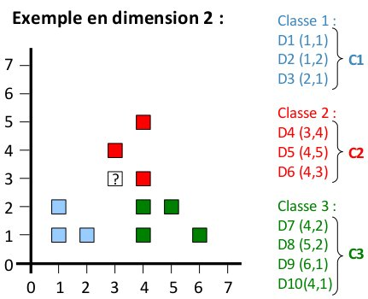
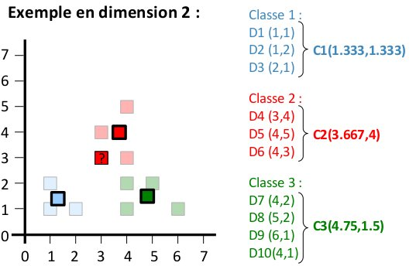
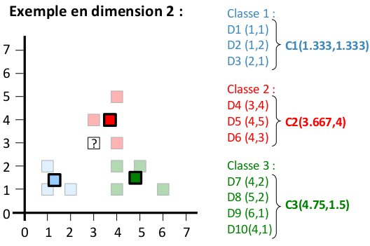
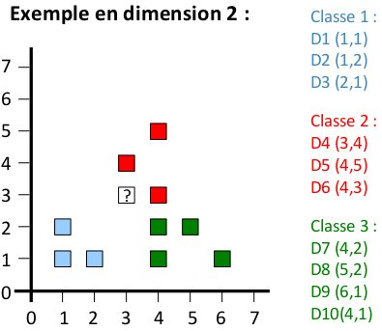
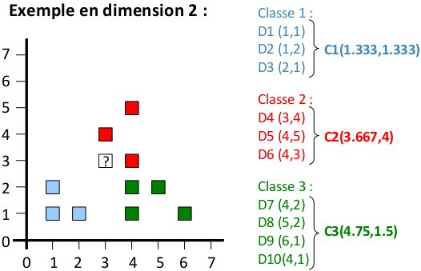
Approche du centroïde
►Idée : Représenter chaque classe par son centre et classer le nouvel élément en fonction de sa distance aux centres.
D11(3,3) à classer
→ classe 2 !
IGN / MATIS Lab.

Slide 10
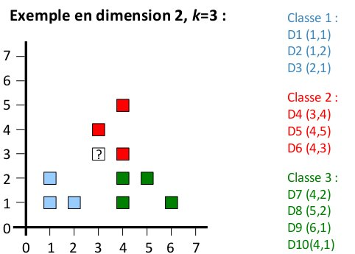
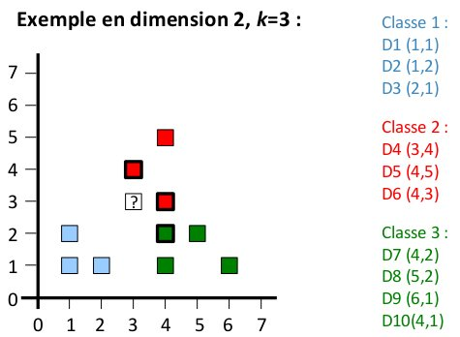
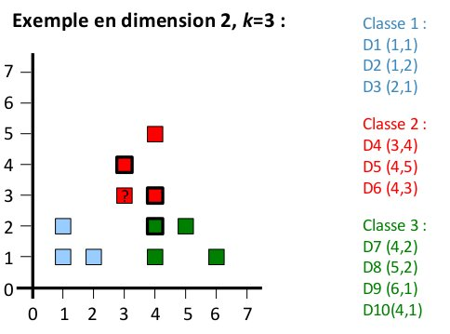
Méthode des k-Plus Proches Voisins (kPPV)
► Idée : Choisir pour chaque sommet la classe majoritaire parmi ses k plus proches voisins.
D11(3,3) à classer
→ classe 2 !
IGN / MATIS Lab.

Slide 11
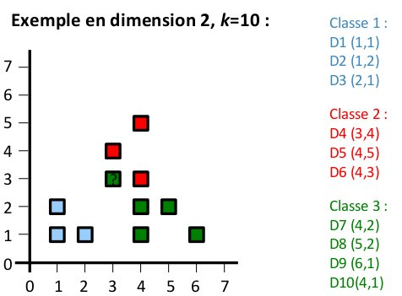

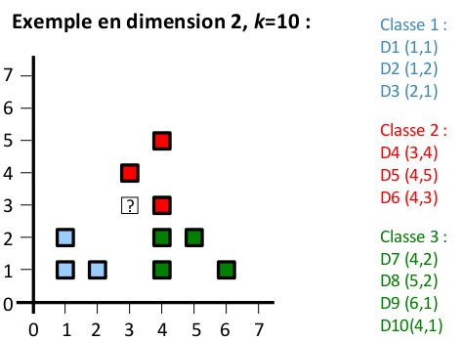
Méthode des k-Plus Proches Voisins (kPPV)
► Idée : Choisir pour chaque sommet la classe majoritaire parmi ses k plus proches voisins.
D11(3,3) à classer
→ classe 3 !
IGN / MATIS Lab.

Slide 12
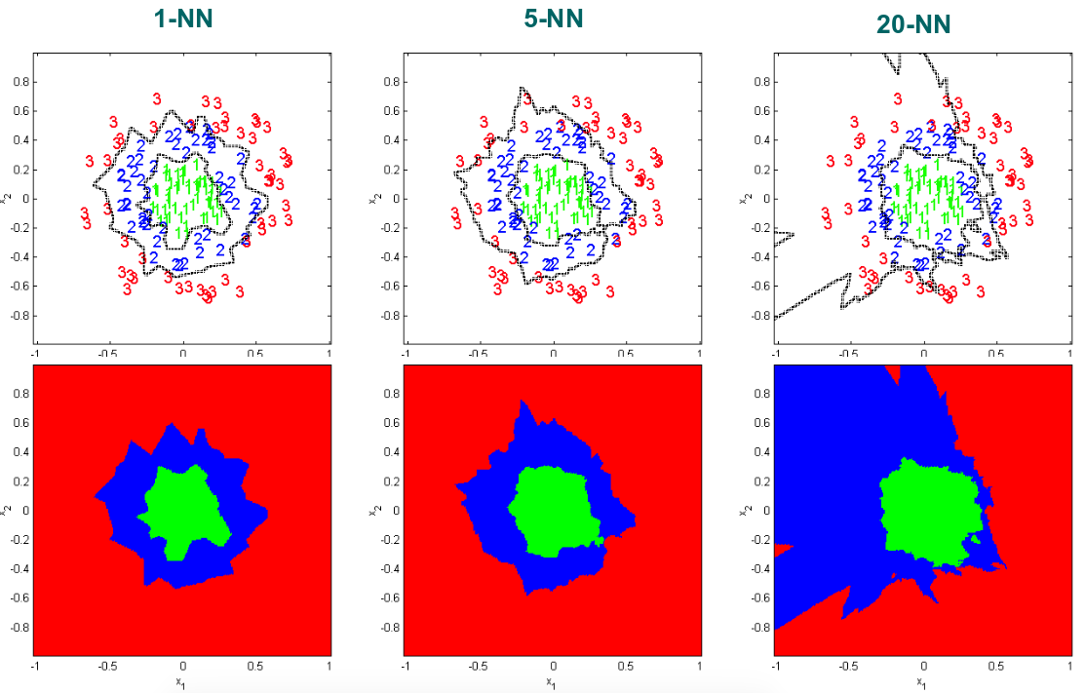
Méthode des k-Plus Proches Voisins (kPPV)
► Plus k augmente, plus les frontières seront lisses (généralisation ++)
IGN / MATIS Lab.

Slide 13
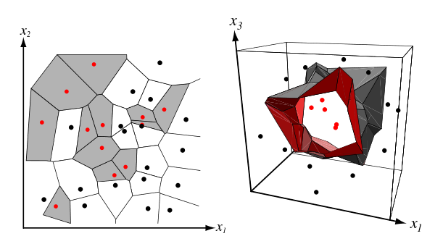
Méthode des k-Plus Proches Voisins (kPPV)
► Ne calcule pas explicitement la frontière de décision.
► Les frontières entre les classes forment un sous-sensemble du diagramme de Voronoï sur A.
IGN / MATIS Lab.

Slide 14
2. MÉTHODES GÉNÉRATIVES
IGN / MATIS Lab.
7/03/2014

Slide 15
Classifications génératives
► Classifications précédentes basées sur la notion de distance entre individus ou groupes d'individus
Classification bayésienne: considère une probabilité d'appartenance à une classe.
  Incertitude du comportement radiométrique;
  On parle de méthodes probabiliste.
Modélisation probabiliste de l'image:
Image=ensemble de sites (pixels) auxquels sont attribués dans le cas d'une image monospectrale un niveau de gris.
  S: l'ensemble des sites s d'une image;
  En chaque site s de l'image, on associe un niveau de gris xs, c'est la réalisation d'une variable aléatoire
  xs la variable aléatoire du niveau de gris en un site s (ensemble des résultats possibles d'une expérience aléatoire).
IGN / MATIS Lab.

Slide 16
Objectifs de la classification
► Notations :
  Pour un nombre k de classes, on considère Ω l'ensemble des classes :
  Ω={ω1,ω2,..,ωk.}
  L'association d'une classe ωi de [1;n] à un site s est une variable aléatoire notée Ωs.
► Principe:
  Pour chaque pixel, on associe ωi à s.
  On s'intéresse pour 1 pixel donné et connaissant son niveau de gris à la probabilité d'appartenir à la classe ωi
                P(Ωs=i/xs=x)
IGN / MATIS Lab.

Slide 17
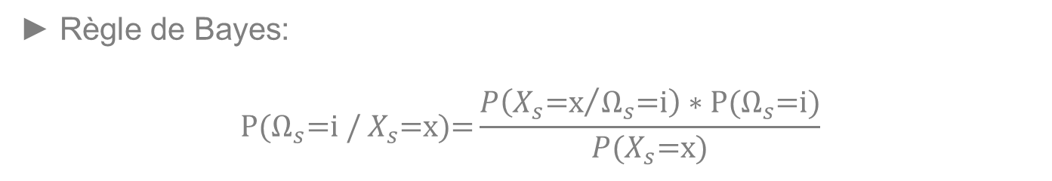
Lois de probabilité
- P(Ωs=i/Xs=x) : probabilité a posteriori. Probabilité que s appartienne à ωi sachant son niveau de gris x.
- P(Xs=x/Ωs=i) : densité de probabilité de x sachant son appartenance à Ωs = histogramme des niveaux de gris de la classe ωi
- P(Xs=x) : probabilité a priori du niveau de gris Xs (la même pour toutes les classes)
- P(Ωs=i) : probabilité a priori d'apparition des classes. Sans connaissance a priori, on fait l'hypothèse d'équiprobabilité : P(Ωs=i) = 1 / card(Ω)
IGN / MATIS Lab.

Slide 18
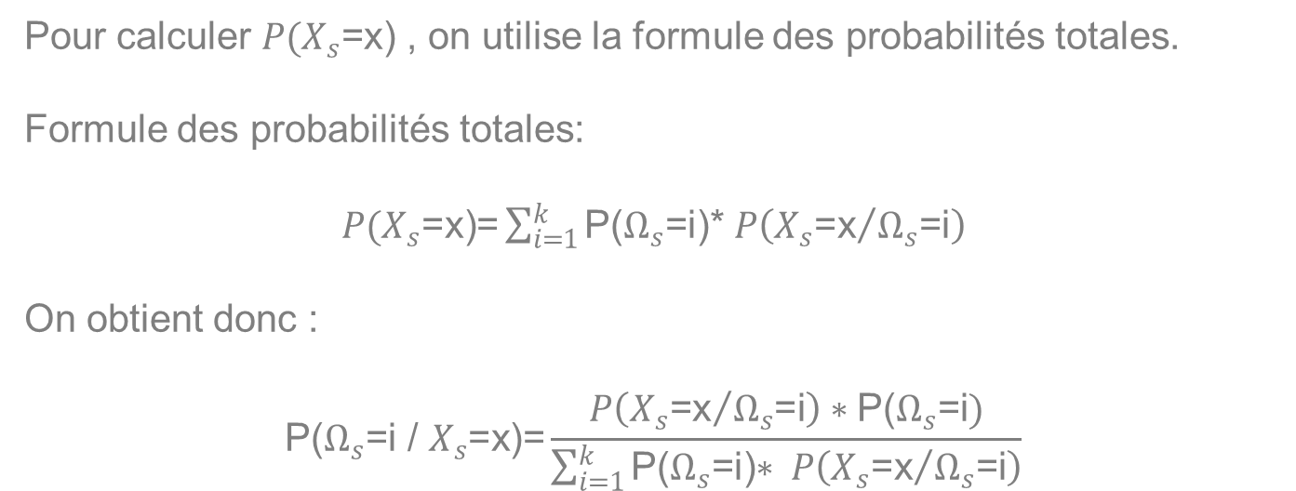
Classification
IGN / MATIS Lab.

Slide 19
Estimation de P(Xs=x/Ωs=i)
►Attributs discrets :
Estimation par la fréquence relative des éléments ayant la valeur x pour l'attribut qui sont dans i.
►Attributs continus :
Modélisation de P(Xs=x/Ωs=i) à partir des données d'apprentissage.
→ souvent modélisation gaussienne
Loi gaussienne :
Dans ce cas, il suffit d'apprendre moyenne/variance de chaque classe.
→ Méthode de type Moindres Carrées ou Espérance/Maximisation.
IGN / MATIS Lab.

Slide 20
Décision finale
► Décision : classe la plus probable
Maximum de vraisemblance :
Maximum A Posteriori : prend en compte la probabilité a priori d'apparition de la classe (quand ce n'est pas équiprobable)
IGN / MATIS Lab.

Slide 21
Illustration
P(Xs=x/Ωs=i)
Temps
P(soleil|P) = 2/9 | P(soleil|N) = 3/5
P(couvert|P) = 4/9 | P(couvert|N) = 0
P(pluie|P) = 3/9 | P(pluie|N) = 2/5
Température
P(chaud|P) = 2/9 | P(chaud|N) = 2/5
P(tiède|P) = 4/9 | P(tiède|N) = 2/5
P(froid|P) = 3/9 | P(froid|N) = 1/5
Humidité
P(élevée|P) = 3/9 | P(élevée|N) = 4/5
P(normale|P) = 6/9 | P(normale|N) = 2/5
Vent
P(Vrai|P) = 3/9 | P(vrai|N) = 3/5
P(faux|P) = 6/9 | P(faux|N) = 2/5
P(p) = 9/14
P(n) = 5/14
IGN / MATIS Lab.

Slide 22
Illustration
► Classer X : X ={pluie, chaud, élevée, faux}
P(X/p)*P(p) = P(pluie/p)*P(chaud/p)*P(élevée/p)*P(faux/p)*P(p)
= 3/9 * 2/9 * 3/9 * 6/9 * 9/14 = 0,010582
P(X/n)*P(n) = P(pluie/n)*P(chaud/n)*P(élevée/n)*P(faux/n)*P(n)
= 2/5 * 2/5 * 4/5 * 2/5 * 5/14 = 0,018286
X est classé en N (ne pas jouer au tennis)
IGN / MATIS Lab.

Slide 23
3. ARBRES DE DÉCISION
IGN / MATIS Lab.

Slide 24
Arbres de décision
► Définition :
Règles de classification fondant leur décision sur des tests associés aux attributs organisés de manière arborescente.
→ Tout arbre de décision définit un classifieur.
→ Ce classifieur a une traduction immédiate en terme de règles
de décision.
IGN / MATIS Lab.

Slide 25
Arbres de décision
►Principe : décomposer l’espace des caractéristiques selon la variable la plus discriminante à chaque étape
Attributs ou variables
Joueur?
Joueur
Note
Résultat = classe
Messi
Bon
Gagné
Ronaldo
Messi
Zlatan
Messi
Moyen
Nul
Note?
Note?
Note?
Ronaldo
Bon
Gagné
Bon
Bon
Moyen
Mauvais
Ronaldo
Bon
Gagné
Gagné
Gagné
Nul
Gagné
Zlatan
Mauvais
Gagné
Classes cibles
IGN / MATIS Lab.

Slide 26
Arbres de décision
Nœud P = Test sur un attribut
A1 = ?
v1
v2
Problématique : Comment choisir
– les attributs Ai à tester?
– les valeurs discriminantes vj ?
A2 = ?
Classe
v’1
v’2
Une branche pour chaque valeur d’un attribut
Classe
Classe
Les feuilles désignent la classe désignée
IGN / MATIS Lab.

Slide 27
Arbres de décision
► Procédure de construction
Recherche pour chaque niveau l’attribut le plus discriminant.
Processus récursif et descendant:
– L'arbre commence à un nœud représentant toutes les données (la racine)
– Sélection des attributs qui séparent le mieux les objets en classes homogènes
(= évaluer la qualité du partitionnement ) → Mesure de qualité
– Si les objets sont de la même classe, alors:
  le nœud devient une feuille étiquetée par le nom de la classe
  retour (remonter l’arbre à rebours) et explorer une autre branche
– La récursion s'arrête quand un certain critère d’arrêt est atteint.
IGN / MATIS Lab.

Slide 28
Arbres de décision : critère d'arrêt
► Nombre minimum d’observations par feuille;
► Toutes les observations d’une branche sont de la même classe (feuille pure);
► Profondeur de l’arbre (définie par l’utilisateur) atteinte.
IGN / MATIS Lab.

Slide 29
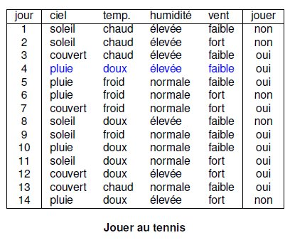
Arbres de décision : un exemple
IGN / MATIS Lab.

Slide 30
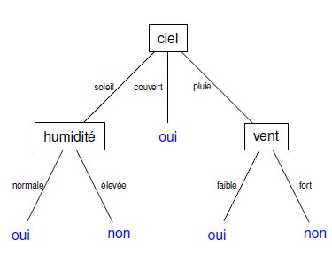
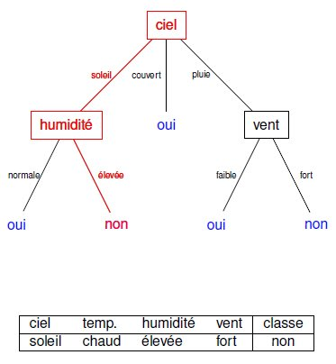
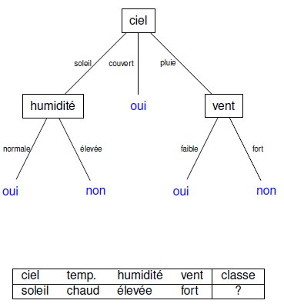
Arbres de décision : un exemple
IGN / MATIS Lab.

Slide 31
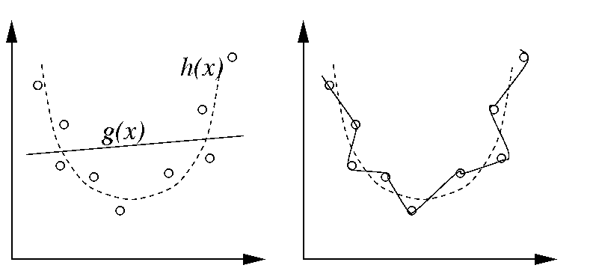
Arbres de décision : profondeur
► Comment définir la profondeur d'un arbre ?
– Si trop développé, il engendrera un sur-ajustement (overfitting)
– Si trop restreint, problème de généralisation (underfitting)
Sous-ajustement
Sur-ajustement
IGN / MATIS Lab.

Slide 32
Arbres de décision : profondeur
► Deux solutions :
1/ Pré-élagage :
– le groupe est d’effectif trop faible dans une feuille ;
– la pureté d’un sommet a atteint un niveau suffisant.
2/ Post-élagage [CART : Classification And Regression Tree]
→ Stratégie qui consiste à construire l’arbre en deux temps
1. Produire l’arbre le plus pur possible
2. Effectuer une marche arrière pour réduire l’arbre, en cherchant un compromis entre la complexité de l’arbre et sa performance.
IGN / MATIS Lab.

Slide 33
Arbres de décision : mesures de qualité
►Test qui fait le plus progresser la classification des données d'apprentissage :
→ mesure du degré de mélange dans les classes
Soit S un échantillon et {S1,..,Sk} la partition de S selon les classes de l'attribut cible (sous-ensembles de données de S observées avec des classes identiques). On définit fi la fraction des éléments de l'ensemble S avec étiquette i.
– Indice de diversité de Gini : mesure avec quelle fréquence un élément aléatoire serait mal classé si sélection aléatoire de la classe depuis la distribution des étiquettes de ce sous-ensemble.
– Entropie :
IGN / MATIS Lab.

Slide 34
Arbres de décision : notion de gain
►Supposons des attributs descriptifs binaires. Soit p la position courante de l'arbre
en construction et T un test. On définit le gain :
où f est soit l'entropie soit Gini
Sp est l'échantillon associé à p,
S_{Pi} est l'ensemble des éléments de Sp qui satisfont la i-ème branche de T,
Pi est la proportion des éléments de Sp qui satisfont la i-ème branche de T.
► Le premier terme ne dépend pas de T. Maximiser le gain revient donc à minimiser :
►Le gain est maximal lorsque le choix d'un attribut permet de classer correctement toutes les données
Il est nul lorsque les données sont aussi mal classées après le test qu'avant.
IGN / MATIS Lab.

Slide 35
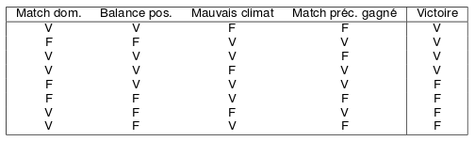
Arbres de décision : exemple
► Arbre qui détermine si le prochain match va être gagné par une équipe
Variables :
  DOM : match à domicile ;
  BAL : balance positive ;
  MCC : mauvais climat ;
  MPG : match précédent gagné ;
  V : l'équipe va-t-elle gagner ?
Apprentissage :
IGN / MATIS Lab.

Slide 36
Arbres de décision : exemple
► Arbre qui détermine si le prochain match va être gagné par une équipe
Critère de Gini (DOM, BAL, MCC, MPG)
- Gain(racine,DOM) = Gini(S) – (5/8.Gini(S1)+3/8.Gini(S2))
= Gini(S) – 2*(5/8*2/5*3/5) – 2*(3/8*1/3*2/3)
= Gini(S) – 7/15
  - Gain(racine,BAL) = Gini(S) – 3/8
  - Gain(racine,MCC) = Gini(S) – 7/15
  - Gain(racine,MPG) = Gini(S) – 1/2
Gain maximal pour BAL (idem pour entropie): attribut choisi à la racine
Choix du 2nd test en position S1 (BAL=V)
    Rebelote : DOM l'emporte
Choix du 2nd test en position S2 (BAL=F)
    MPG l'emporte
IGN / MATIS Lab.

Slide 37
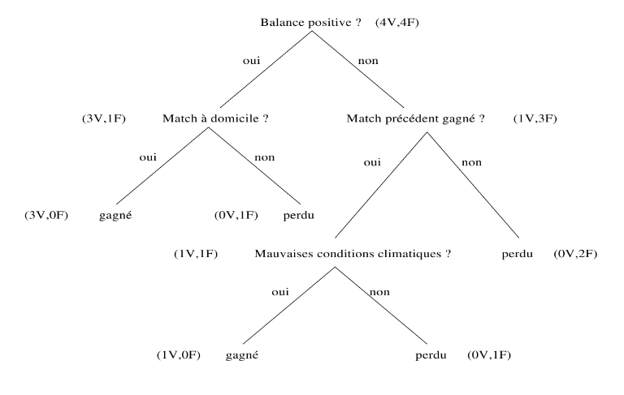
Arbres de décision : exemple
IGN / MATIS Lab.

Slide 38
Arbres de décision : conclusions
► POUR
  – Simple à implémenter + exécution rapide
  – Non paramétrique et insensible aux valeurs extrêmes
  – Permet de traiter de variables de natures différentes
  – Détermine des sous-populations définies par des règles facilement interprétables
  – On peut isoler certains nœuds et définir des classes de risque.
Avantages et inconvénients
IGN / MATIS Lab.

Slide 39
Arbres de décision : conclusions
► CONTRE
  – Construction de l’arbre optimal longue
  – Combinatoire: soit a le nb d'attributs et v le nombre de valeurs par attributs, l’espace des arbres de décisions est de cardinalité:
  – Problème récurrent de sur-ajustement et absence de généralisation.
  – Elle est liée à la définition de seuils donc elle est sensible à de légères perturbations sur les données.
Avantages et inconvénients
IGN / MATIS Lab.

Slide 40
Arbres de décision : instabilité
►1 inconvénient principal : leur instabilité.
►Sur des données réelles, il s'en faut souvent de peu qu'un attribut soit choisi plutôt qu'un autre et le choix d'un attribut-test (surtout près de la racine),
→ influence grandement le reste de la construction.
►Conséquence de cette instabilité = algorithmes d'apprentissage par arbres de décision ont une variance importante,
→ nuit à la qualité de l'apprentissage.
IGN / MATIS Lab.

Slide 41
4. MÉTHODES ENSEMBLISTES
IGN / MATIS Lab.
7/03/2014

Slide 42
Méthodes ensemblistes
► Principe: le mélange d'experts!
On cumule plein de classifieurs simples, chacun couvrant une partie du problème.
La combinaison des prédictions fournit la classification finale.
L'objectif est d'améliorer la qualité par rapport à des classifieurs simples.
IGN / MATIS Lab.

Slide 43
Bagging : Boostrap Aggregating
►Connaissant :
  – Un ensemble d'apprentissage à N éléments
  – Une famille de modèles d'apprentissage (pex : arbres de décisions)
►Méthode :
  – Génération de k échantillons « indépendants » par tirage avec remise dans l’échantillon Sm
  – Pour chaque échantillon, apprentissage d’un classifieur en utilisant le même algorithme d’apprentissage
  – La prédiction finale pour un nouvel exemple est obtenue par vote des classifieurs (pex : la majorité)
IGN / MATIS Lab.

Slide 44
Bagging : Boostrap Aggregating
►Intérêt:
1/ On améliore 1 classifieur en utilisant de multiples copies;
2/ On moyenne les erreurs de classifications sur différents jeux de données.
→ Donne une meilleure estimation de la capacité de généralisation de la méthode.
3/ Explications théoriques :
→ Diminution de la variance des classifieurs sans en changer le biais
→ Très bien en cas de sur-apprentissage.
IGN / MATIS Lab.

Slide 45
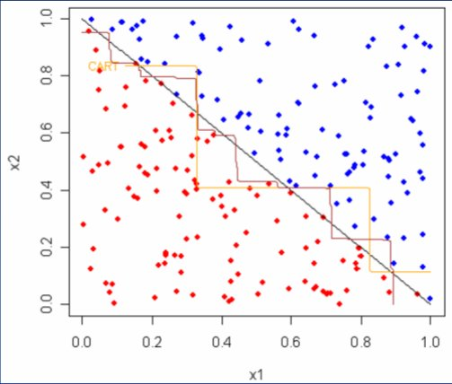
Bagging : Boostrap Aggregating
2 types d'échantillons : bleu & rouge
Séparation diagonale : cas le + dur pour les arbres de décisions
En orange : décision avec 1 arbre
En rouge, avec bagging
IGN / MATIS Lab.

Slide 46
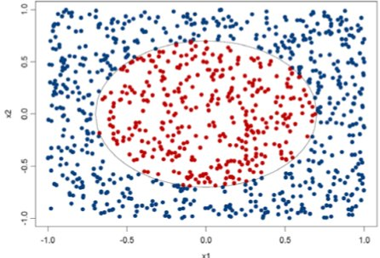
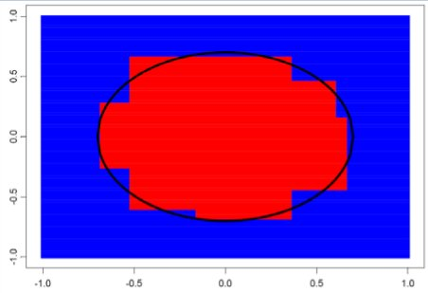
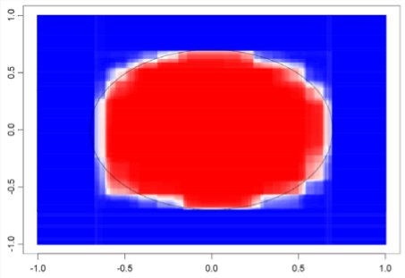
Bagging : Boostrap Aggregating
2 types d'échantillons : bleu & rouge
1 arbre
100 arbres
IGN / MATIS Lab.

Slide 47
Forêts aléatoires = Random Forests
n classifieurs = n arbres de décision
Ensemble de test
Θ1
Algorithme de classification
L1
1
2
Θ2
Algorithme de classification
L2
3
L
Θ3
Algorithme de classification
L3
vote
Ensemble d’apprentissage
n
…
…
Θn
Algorithme de classification
Ln
n “random” vecteurs
n labels
Algorithme
– Construction de n arbres de décision, en ne sélectionnant (aléatoirement) qu’1 partie des caractéristiques disponibles
– Classification: chaque arbre vote (pondéré par le poids = indice de confiance) pour une classe → vote majoritaire donne la classe finale
IGN / MATIS Lab.

Slide 48
Forêts aléatoires = Random Forests
►Utilisation de 2 processus aléatoires
(1) Le bagging : multiplication des arbres de décisions.
→ Création d'ensembles d'apprentissage par échantillonnage aléatoire N fois avec remise
(2) Sélection d'un sous-ensemble de variables, dont le nombre est connu (souvent m^{1/2})
→ réduit la variance ;
→ permet de classer plus vite.
IGN / MATIS Lab.

Slide 49
Forêts aléatoires = Random Forests
► POUR
  – Pas besoin d'élagage pour généraliser
  – Améliore la qualité de prédiction
  – Pas besoin d'arbres très profonds : car ils sont déjà décorrélés !
IGN / MATIS Lab.

